Slide 1


Slide 2
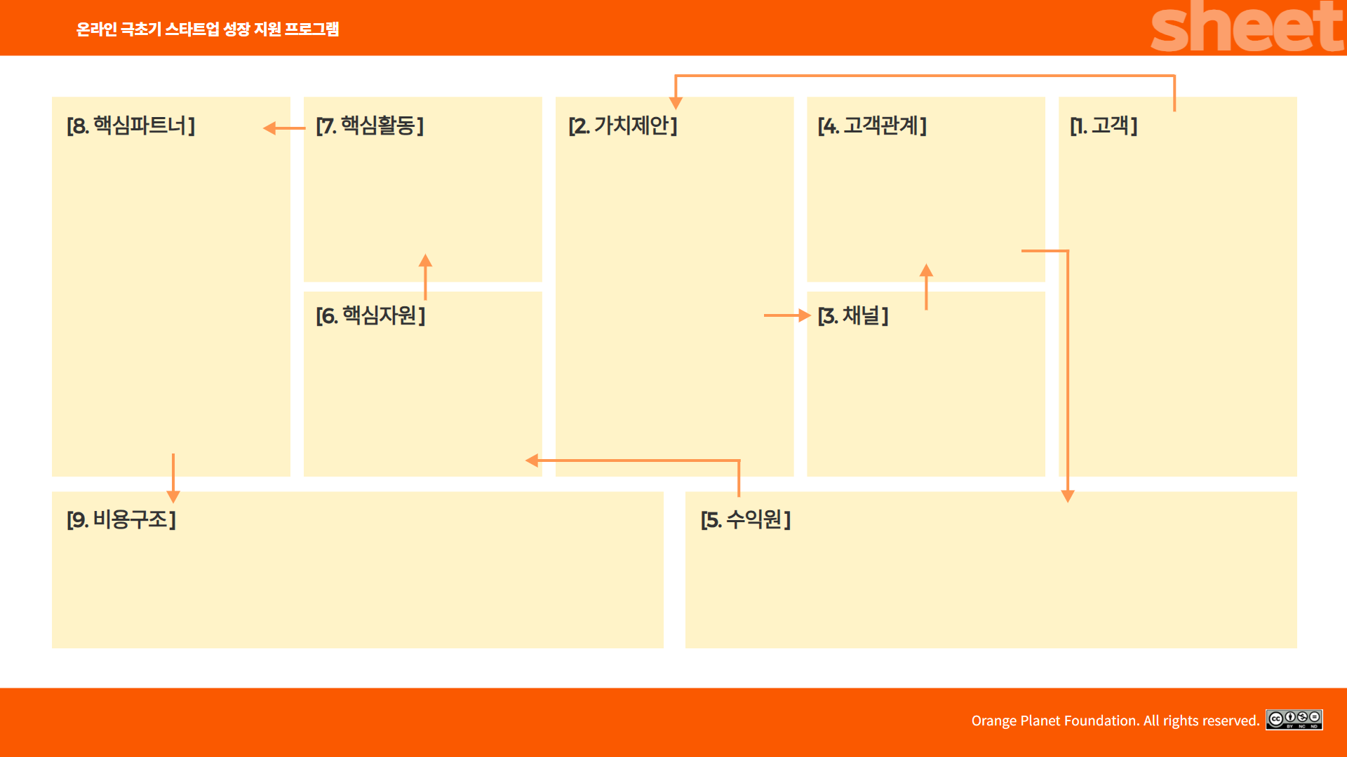
감정표현 워크북 및 교구 개발 및 제작
감정 캐릭터 시리즈 콘텐츠 제작 (스토리, 애니메이션)
팝업 체험 운영 및 정서 워크숍
이커머스 운영 및 구독 상품 기획
콘텐츠 마케팅 및 커뮤니티 운영
감정 표현을 유도하는 캐릭터 기반 교구·키트
감정 표현, 공감, 해소를 위한 놀이 프로그램
워킹맘을 위한 감정일기 앱 연계 및 전문가 코칭
가족 중심 정서돌봄 콘텐츠로 공동체 회복 기여
감정놀이 체험 + AI 일기앱 + 교육키트 통합 서비스
정기 구독형 감정키트 서비스 운영
(월 2회 발송)
온라인 감정일기 앱 및 커뮤니티
전문가 연계 맞춤 상담 및 부모 코칭
후기 공유 및 캐릭터 팬덤 커뮤니티
챌린지 운영: 감정일기 30일 캠페인, 공감 댓글 이벤트 등
지역 아동복지기관 및 교육기관
사회적기업 네트워크, 육아 플랫폼 제휴사
감정·심리 전문가 및 자문단
인쇄 및 교구 제작 협력 업체
IT 개발 (감정일기앱 개발)
문화기획자, 체험형팝업 이벤트 운영사 (팝업놀이터 연계)
정서표현이 어려운 워킹맘과 5~10세 자녀
감정관리 교육이 필요한 경계지능 아동
가족 간 감정소통에 어려움을 겪는 일반 가정
아동·청소년 대상 기관(학교, 복지관, 도서관 등)
B2B 대상: 공공기관, 지자체, 기업 CSR
감정 캐릭터 IP 및 디자인 저작권
정서돌봄 프로그램 콘텐츠 및 워크북
개발 인력: 콘텐츠 기획자, 일러스트레이터, 놀이전문가
정서 전문가 및 상담가 네트워크
감정일기 앱 개발팀 (외주 또는 협력)
감정 ON 팝업놀이터 (지역 순회형)
쿠팡, 네이버 스마트스토어 이커머스 판매
인스타그램, 유튜브, 블로그 콘텐츠 마케팅
키즈카페, 도서관, 복지관 협력 체험관
자체 웹사이트 및 커뮤니티 플랫폼 (구축 예정)
제품 제작비 (자재, 인쇄, 조립 등)
인건비 (운영, 콘텐츠 기획, 마케팅 포함)
마케팅/광고비
공간 대관 및 팝업 운영비
앱 개발 및 유지보수
감정키트 제품 매출: (월 5천 세트 x( 1만원~3만원 x 12개월)
팝업놀이터 체험 수익: (월 4회 x 회당 400만 원), 커스텀 예산가능
B2B 공공기관 납품 및 프로그램 운영
정기구독 및 전문가 코칭

Slide 3


